Slide 1
ES LIFE programmas projekta
Instrumentu un pakalpojumu kopizstrāde viedās gatavības indikatoru pieejas pārņemšanai (SRI ENACT)
1.kopizstrādes sanāksme Rīgā, 2023.gada 9.maijā
Ilgvars Francis, projekta koordinators Latvijā

Slide 2

Pamata informācija
Projekta nosaukums: Instrumentu un pakalpojumu kopizstrāde viedās gatavības indikatoru pieejas pārņemšanai /
Co-creating Tools and Services for Smart Readiness Indicator Uptake (SRI-ENACT)
Projekta uzsākšana: 2022.gada decembris
Projekta īstenošanas ilgums: 30 mēneši
Projekta budžets: kopējais budžets EUR 2 097 587,34, tai skaitā RPR daļa EUR 139 979,54
Partnerība: 9 partneri un 1 asociētais partneris (GRE,CZE, ROM, BUL, AUT, CRO, LAT, ESP)
IKT jomā darbojošies partneri (SLG, SONE)
Pētniecības iestāde, universitāte (NTUA)
Enerģētikas aģentūras, enerģētikas jomas uzņēmumi (REGEA, BSERC, SEVEn)
Reģionālās attīstības iestādes (RPR)
Enerģijas ražošanas uzņēmums (VEOLIA)
Service providers (ISPE)
Jomas attīstības politikas veidotāji ES līmenī (EHP)
Notes:
BluePrint to Join

Slide 3
Kas ir SRI-ENACT pieeja?
Lai veicinātu, ka palielinās būvniecības un enerģētikas ekspertu spēja novērtēt konkrētu ēku gatavību viedo risinājumu ieviešanai, Eiropas Parlamenta un Padomes Direktīva 2010/31/ES (EPBD, apstiprināta 2010.gada 19.maijā, pārskatīta 2018.gadā) jeb ,,Ēku energoefektivitātes direktīva” paredz ieviest Viedās gatavības indikatoru (SRI vai Smart readiness indicators) pieeju, kas ļauj piemērot standartizētu metodoloģiju, lai novērtētu ēku gatavību viedo risinājumu ieviešanai. SRI pieejas īstenošana dalībvalstīm ir brīvprātīga un 7 ES valstis jau ir uzsākušas šīs pieejas testēšanu.
Tomēr SRI pieejas pārņemšana un praktiskā ieviešana Eiropas Savienības valstīs ir radījusi arī virkni atklātu izaicinājumi attiecībā gan uz viedās gatavības indikatora definēšanu, gan piemērošanu dažādos partneru iepriekš noteiktos ietvaros.
Atbildot uz šiem izaicinājumiem, SRI-ENACT projekts piedāvā vienotu risinājumu, lai atvieglotu SRI pieejas pārņemšanu un ieviešanu Eiropā. Šī pieeja paredz ieinteresēto pušu iesaisti vietējām vajadzībām piemērotu SRI pielietojumu kopizstrādē, SRI ENACT ieviešanu veicinošu instrumentu izveidē, SRI izmantošanas novērtējumu un parnesi uz praktisko lēmumu pieņemšanu attiecībā uz viedo risinājumu pielietojumiem ēkās.
Papildus plānotajiem metodoloģiska un tehnoloģiska rakstura rezultātiem, SRI-ENACT ietvaros tiks izstrādāta arī apmācību programma potenciālajiem SRI pieejas īstenošanas speciālistiem – SRI auditoriem. Projekta īstenošanas laikā tiks apmācīti 120 SRI auditori, tiem veicot viedās gatavības novērtēšanu 1200 ēkās.
Notes:
BluePrint to Join

Slide 4
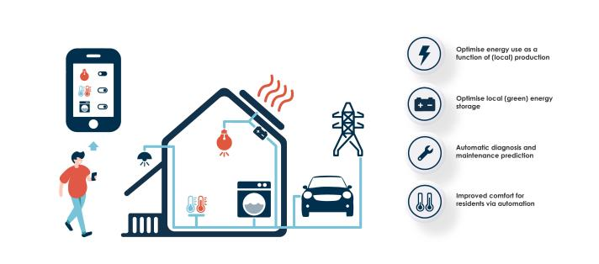
Kas ir SRI-ENACT pieeja?
SRI pieeja paredz dažāda veida metodes ēku viedās gatavības novērtēšanai, taču pamatā tā attiecas uz risinājumiem:
Apkurē,
Dzesēšanā,
Ūdens temperatūras regulēšanā,
Gaisa ventilēšanā,
Apgaismojuma jomā,
Kimata adaptīvu ēku funkcionēšanā,
Elektrības patēriņā,
Elektroauto uzlādē,
Monitoringa un kotroles ierīču darbībā.
Notes:
BluePrint to Join

Slide 5
Projekta SRI-ENACT mērķi
SM 1: Iesaistīt svarīgākās projekta īstenošanā iesaistīto pušu pārstāvjus projekta uzraudzībā un katram atsevišķajam partneru reģionam piemērotu SRI risinājumu kopizstrādes procesā, ļaujot veikt ēku viedās gatavības novērtējumus, analizēt šo novērtējumu rezultātus un palīdzēt jomas politikas veidotājiem lēmumu pieņemšanā attiecībā uz ēku viedās gatavības indikatoru pieejas ieviešanu partneru valstīs
SM 2: Izveidot tiešsaistē pieejamu instrumentu kopumu SRI pieejā balstītas metodoloģijas piemērošanai
SM 3: Testēt, kalibrēt, īstenot un izvērtēt izstrādāto SRI-ENACT novērtēšanas risinājumu vairāk nekā 1200 ēkās 8 ES valstīs
SM 4: Veicināt SRI-ENACT pilotprojektu pieejas pārnesi ārpus projekta partnerības
SM 5: Izvērtēt un izstrādāt iespējamo redzējumu par finanšu atbalsta instrumentiem ēku viedās gatavības palielināšanai, vienlaicīgi palielinot ēku komerciālo vērtību
SM 6: Izstrādāt jomas attīstības politikas rekomendācijas ES un nacionālā / reģionālā līmenī

Slide 6







Pārskats par SRI-ENACT pilotprojektiem
Pilota vadītāji | Organizācijas darbības joma | Valsts | Pilot Ecosystem
REGEA | Ziemeļrietumu Horvātijas reģionālā enerģētikas aģentūra | Horvātija | Aģentūra galvenokārt sadarbojas ar valsts sektora institūcijām, īsteno informatīvus pasākumus iedzīvotājiem
SEVEn | Energoefektivitātes veicināšanas asociācija, bezpeļņas konsultāciju uzņēmums | Čehija | SEVEn sadarbības partneri ir Čehijas ministrijas, pašvaldības un uzņēmumi
BSERC | Association of energy experts | Bulgārija | BSERC has close partnership with Ministry of Energy and Sustainable Energy Development Agency and other regional/municipal authorities
RPR | Rīgas plānošanas reģions | Latvija | Tieša sadarbība ar reģionā esošām 9 pašvaldībām
VEOLIA | Nacionālā un starptautiskā līmenī strādājošs ESCO (energoefektivitātes pakalpojumi) | Spānija | VEOLIA papildus pamata biznesam uztur stratēģisku partner’bu ar Spānijas nacionālās, reģionālās un vietējās paŗvaldes iestādēm
ISPE | Konsultācijas enerģijas un vides pakalpojumu jomā | Rumānija | ISPE partneru visū ir Rumānijas Enerģētikas ministrija, reģionālās un vietējās pārvaldes iestādes
SLG, NTUA | SLG: IKT jomas uzņēmums, kurš izstrādā risinājumus energoefektivitātes uzlabošanai; NTUA: Enerģētikas jomas eksperti, universitāšu mācībspēki | Grieķija | SLG sadarbojas ar nacionālās un vietējās pārvaldes iestādēm Grieķijā; NTUA ir viens no varīgākajiem sociālajiem enerģētikas politikas izstrādē Grieķijā

Slide 7
Pilotprojektu raksturs
Ēku tips
Biroju ēkas
Komerciālās ēkas, Viesnīcas
Slimnīcas / sociālās ēkas, Skolas
Vēsturiskās ēkas/Pašvaldībām un valstij piederošas ēkas
Dzīvojamās ēkas
Atrašanās vieta
7 valstis
2 klimatiskās joslas, 4 apakšjoslas
Galvenās iesaistītās puses
Ēku īpašnieki, lietotāji, apsaimniekotāji
Enerģētikas jomas eksperti / SRI auditori
Tehnoloģiju piegādātāji
Politikas veidotāji / finansētāji
Renovation Levels
Jaunas ēkas
Esošas ēkas
Pasākumi
Kopizstrādes darbnīcas, diskusijas
Apmācību semināri
Informācijas dienas
Politikas veidotāju forums

Slide 8
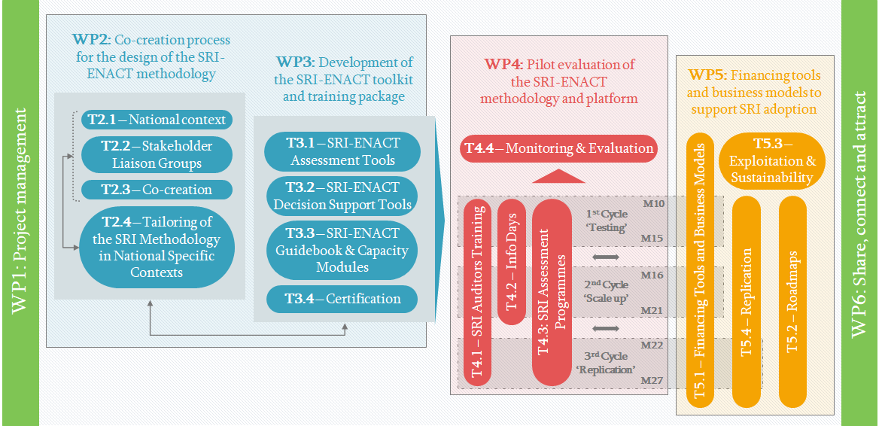
SRI-ENACT Darba plāna struktūra

Slide 9
SRI-ENACT darba pakotnes
1.darba pakotne. Projekta vadība / Project management (M1-M30).
Šīs darba pakotnes mērķi ir:
(1) projekta budžeta izpildes plānošana un vadība, (2) savstarpējās saziņas mehānismu izveide un darbība nodrošināšana, tai skaitā starp projekta īstenotājiem un Uzraudzības padomi, (3) partneru un progresa ziņojumu sagatavošana Eiropas Komisijai, (4) projekta aktivitāšu izpildes uzraudzība, (5) projekta aktivitāšu atbilstības nodrošināšana attiecībā pret pētnieciskajiem un tehniskajiem mērķiem, (6) kvalitātes vadība un uzraudzība, (7) risku identificēšana, novērtēšana un monitorings, (8) projekta izveidoto zināšanu vadība un intelektuālais īpašums, DP ietver visu projekta izmērāmo rezultātu izpildes uzraudzību.
WP1 paredz atalgojumu projekta personālam un komandējumus uz 4 projekta sanāksmēm.

Slide 10
SRI-ENACT darba pakotnes
2.darba pakotne. SRI-ENACT metodoloģijas kopizstrāde / Co-creation process for the design of the SRI-ENACT methodology (M1-M13)
Šīs darba pakotnes mērķi ir:
Šīs darba pakotnes mērķi ir (1) esošās pieredzes un prakses izvērtējums attiecībā uz SRI pieejas pārņemšanas gatavību, (2) ieinteresēto pušu iesaiste SRI definēšanas un pārņemšanas līdzizstrādes procesā visā Eiropas Savienībā, (3) SRI metodoloģijas piemērošana partneru reģionos.
Darba pakotnes izmērāmais rezultāts ir (1) ieinteresēto pušu pārstāvju darba grupu izveide katrā partnera reģionā, (2) SRI metodoloģijas pielāgošana partneru reģionos atšķirīga regulējuma un prakses apstākļos.
Rīgas plānošanas reģiona budžetā paredzēti izdevumi 3-4 kopizstrādes darbnīcu un apaļā galda diskusiju organizēšanai.

Slide 11
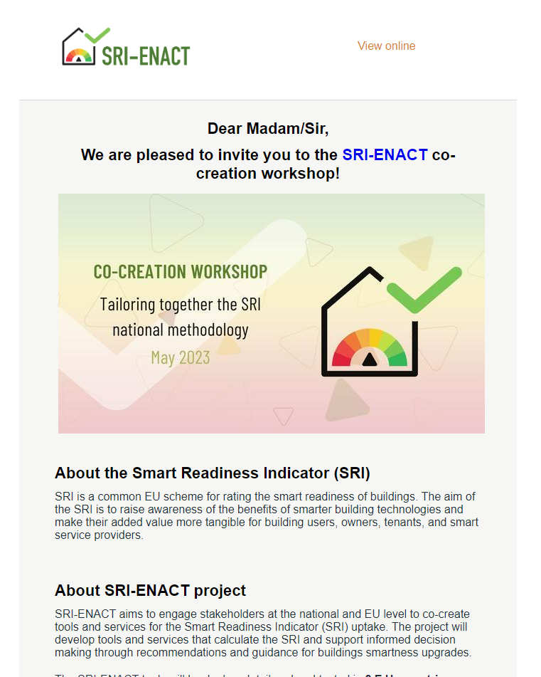
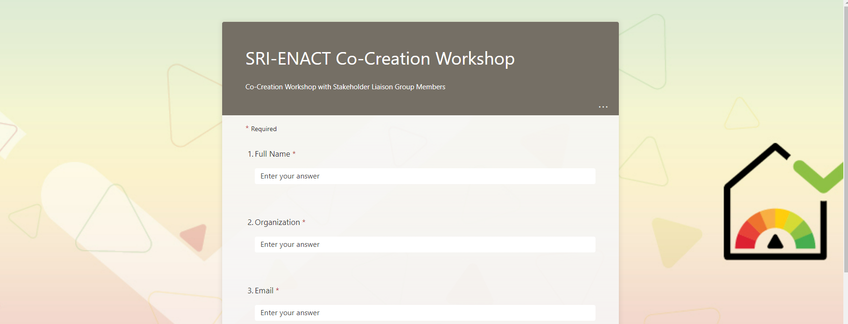
Kopizstrādes darbnīcas
SRI-ENACT īstenošanas laikā par pilotprojektiem atbildīgie 7 partneri organizē vienu vai vairākas kopizstrādes darbnīcas, pieaicinot svarīgāko projekta īstenošanā ieinteresēto pušu pārstāvjus
Kopizstrādes darbnīcu mērķis ir iesaistīt vismaz 10-15 ar jomu saistītus ekspertus (politkas veidotājus, energoauditorus, attīstītājus, pašvaldības, būvniecības procesā iesaistītās iestādes, uzņēmējus un pētniecības iestādes, lai kopīgi izstrādātu vietējai situācijai piemērotu metodoloģiju, kura ļaus:
Konkrētajam reģionam vai valstij piemērotu SRI novērtējumu veikšanu
Novērtēt ēku viedās gatavības līmeņa uzlabojumu ietekmi uz energoefetivitātes rādītājiem
Novērtēt ēku viedās gatavības līmeņa uzlabojumu ietekmi uz uzturēšanas izmaksām, drošību un privātumu.

Slide 12
Projekta SRI-ENACT Vadības grupas darbība
SRI ENACT ietvaros tiks izveidotas 8 nacionāla līmeņa Vadības grupas 8 pilotprojektu īstenošanai un viena Vadības grupa projekta līmenī
Projekta īstenošanas komanda informēs Vadības grupu par svarīgākajām aktivitāšu progresu visā projekta īstenošanas laikā

Slide 13
SRI-ENACT darba pakotnes
3.darba pakotne. SRI-ENACT ieviešanas rīku izveidošana un speciālistu apmācību satura izveide / Development of the SRI-ENACT toolkit and training package (M3-M15)
3.darba pakotnes mērķis ir (1) izstrādāt un attīstīt SRI-ENACT instrumentus kopā ar attiecīgo infrastruktūru, (2) pielāgot šos instrumentus konkrētiem partneru reģioniem, (3) izveidot atbalsta rīku enerģētikas speciālistiem, ēku īpašniekiem un apsaimniekotājiem lēmumu pieņemšanai attiecībā uz viedajiem risinājumiem ēkās, (4) izstrādāt rokasgrāmatuu video risinājumu ieviešanas īstenotājiem un gala lietotājiem - SRI auditoriem, ēku apsaimniekotājiem u.c.
Darba pakotnes izmērāmais rezultāts ir (1) tīmeklī izveidots SRI atbalsta rīks un (2) SRI-ENACT rokasgrāmata un tiešsaistes bibliotēka.
Rīgas plānošanas reģionam konkrēta budžeta apjoma nav, tas galvenokārt attiecas uz Grieķijas partneriem.

Slide 14
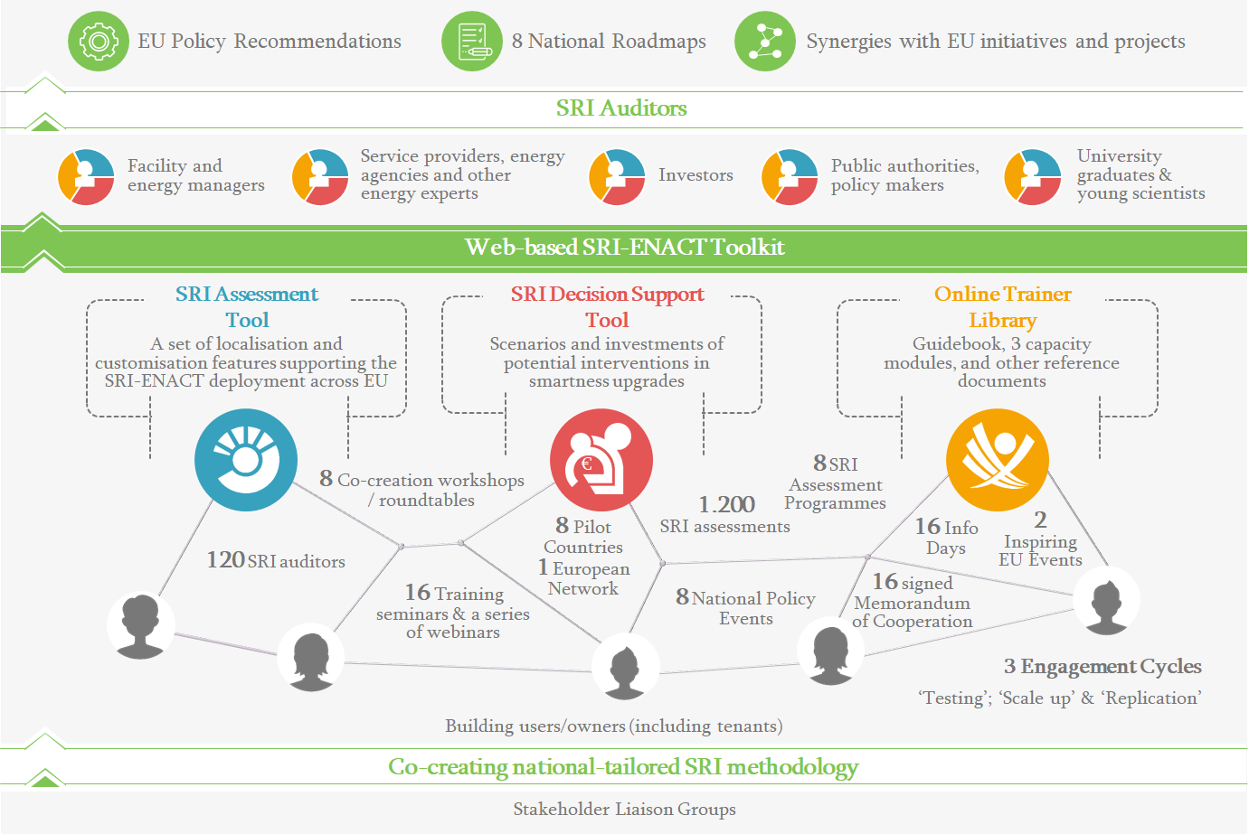
Projekta pieeja SRI-ENACT atbalsta rīku izveidē

Slide 15
SRI-ENACT ēku viedās gatavības rīku tvērums
SRI-ENACT novērtējuma rīks
Uzsvars galvenokārt uz SRI kvalitatīvo novērtējumu un paredz neatkarīgu energoauditoru (SRI auditoru) iesaisti
Rīks tiks pielāgots dažādien teritoriālajiem kontekstiem, ņemot vērā klimatiskos apstākļus, izmantotās tehnoloģijas un attīstības politikas uzstādījumus vai prioritātes.
SRI-ENACT lēmumu pieņemšanas rīks
Rīks izmanto 1) SRI novērtējumu laikā iegūto kvalitatīvo un kvantitatīvo informāciju par ēku energoefektivitātes / viedās gatavības rādītājiem; 2) informāciju par potenciāli nepieciešamajiem ēku remonta risinājumiem (tehnoloģijām), to veidiem un izmaksām; 3) cita veida informāciju, piemēram, nepieciešamos dzesēšanas vai apkures risinājumus, kuri ņem vērā konkrētajam novietojumam raksturīgos laika apstākļus, klimatu u.tml.
Rīks sniedz informāciju par potenciālajiem risinājumiem situācijas uzlabošanai (pārbūvi), ņemot vērā arī «cilvēka faktoru».
SRI-ENACT kapacitātes palielināšanas programma
  SRI-ENACT rokasgrāmatas izstrāde
  Vismaz 3 kapacitātes palielināšanas moduļu izstrāde, balstoties uz 3 SRI ietekmes kritērijiem

Slide 16
SRI-ENACT darba pakotnes
4. darba pakotne. SRI-ENACT pieejas metodoloģijas pilotēšana un platformas izveide / Pilot evaluation of the SRI-ENACT methodology and platform (M7-M27).
Ceturtās darba pakotnes mērķi ir (1) izstrādāt veidojamās SRI platformas novērtējuma metodoloģijas, kura ietver gan IKT aspektus, gan sociālos, finanšu un vides jautājumus, (2) testēt un novērtēt SRI novērtējuma un lēmumu pieņemšanas rīkus konkrētās ēkās partneru teritorijās, (3) izstrādāt ziņojumu par SRI platformas novērtējumu, (4) detalizēt un pārbaudīt izstrādāto IKT risinājumu, (5) definēt SRI pieejas izplatīšanas vadlīnijas no pētnieciska un tehnoloģiska skatu punkta,
Darba pakotnes sasniedzamie rezultāti ir: SRI auditors tiešsaistes reģistrs, un labākās prakses apkopojums, kurš izriet no SRI novērtējumiem.
Rīgas plānošanas reģiona budžetā paredzēti līdzekļi Apmācību semināru organizēšanu SRI auditoriem, 12 SRI auditoru iesaiste 120 SRI novērtējumu veikšanai ēkām un SRI ENACT projekta informācijas dienas organizēšanai.

Slide 17
SRI Auditoru iesaiste
SRI novērtējumus veiks partneru darbinieki vai piesaistīti SRI auditori (energoauditori)
Galvenais stimuls energoauditoriem piedalīties SRI novērtējumu veikšanā ir uzlabotās zināšanas, prasmes un kompetences sadarbībā ar ēku īpašniekiem vai lietotājiem.
Papildu atbalsts SRI auditoriem visās pilotu teritorijās ietver:
  Nelielu līdzfinansējumu SRI novērtējumu praktiskajai īstenošanai. Latvijā apmācītajiem pirmajiem 12 SRI auditoriem paredzēts atbalsts līdz EUR 1000 par energoauditu veikšanu, izmantojot SRI-ENACT ietvaros izstrādāto viedās gatavības novērtējuma rīku. Līdzfinansējums paredzēts, lai apmaksātu SRI auditoru izdevumus, apsekojot ējas un veicot viedās gatavības novērtējumus;
  SRI auditori pēc apmācību nodarbību pabeigšanas saņems «SRI auditora sertifikātu»;
  Labākajiem SRI auditoriem būs iespēja piedalīties ES līmeņa pasākumā, kurā meistarklases sniegs labākie ES speciālisti SRI pieejas īstenošanā.

Slide 18
SRI-ENACT darba pakotnes
5.darba pakotne. Finanšu instrumenti un biznesa modeļi SRI pieejas pārņemšanai / Financing tools and business models for the SRI uptake (M16-M30).
5.darba pakotne paredz šādu mērķu sasniegšanu: (1) izstrādāt jaunus finanšu instrumentus un biznesa modeļus SRI pieejas ieviešanai un (2) atrast labās prakses piemērus SRI pieejas finansēšanai un (2) popularizēšanas vadlīniju izstrāde, balstoties uz pilotprojektu rezultātiem, kā arī (3) SRI-ENACT pieejas popularizēšana un projekta sasniegto rezultātu uzturēšana.
Galvenie sasniedzamie rezultāti: (1) darbību un rezultātu izplatīšana un (2) finanšu instrumentu un biznesa modeļu izstrāde SRI pieejas ieviešanai, (3) priekšlikumi ES politikas rekomendācijām un 8 nacionālās ceļa kartes.
Rīgas plānošanas reģiona budžetā paredzēti līdzekļi SRI pieejas attīstības veicināšanas pasākuma organizēšanai Latvijā.

Slide 19
SRI-ENACT darba pakotnes
6.darba pakotne. Projekta rezultātu izplatīšana un jaunu interesentu piesaiste (M1-M30).
6.darba pakotnes mērķi ir (1) izplatīt un iepazīstināt ar projekta rezultātiem, (2) izveidot un nodrošināt klātbūtni dažādos komunikācijas kanālos (interneta vietnē, sociālajos tīklos un citur), (3) izveidot plašu projekta rezultātos ieinteresēto pušu saziņas loku (enerģijas eksperti, ēku īpašnieki, apsaimniekotāji, ESCO pārstāvji.
Vairāk informācijas projekta vietnē:
https://srienact.eu/ Tur Jūs varat pieteikties arī projekta ziņu lapas saņemšanai!!!!

Slide 20
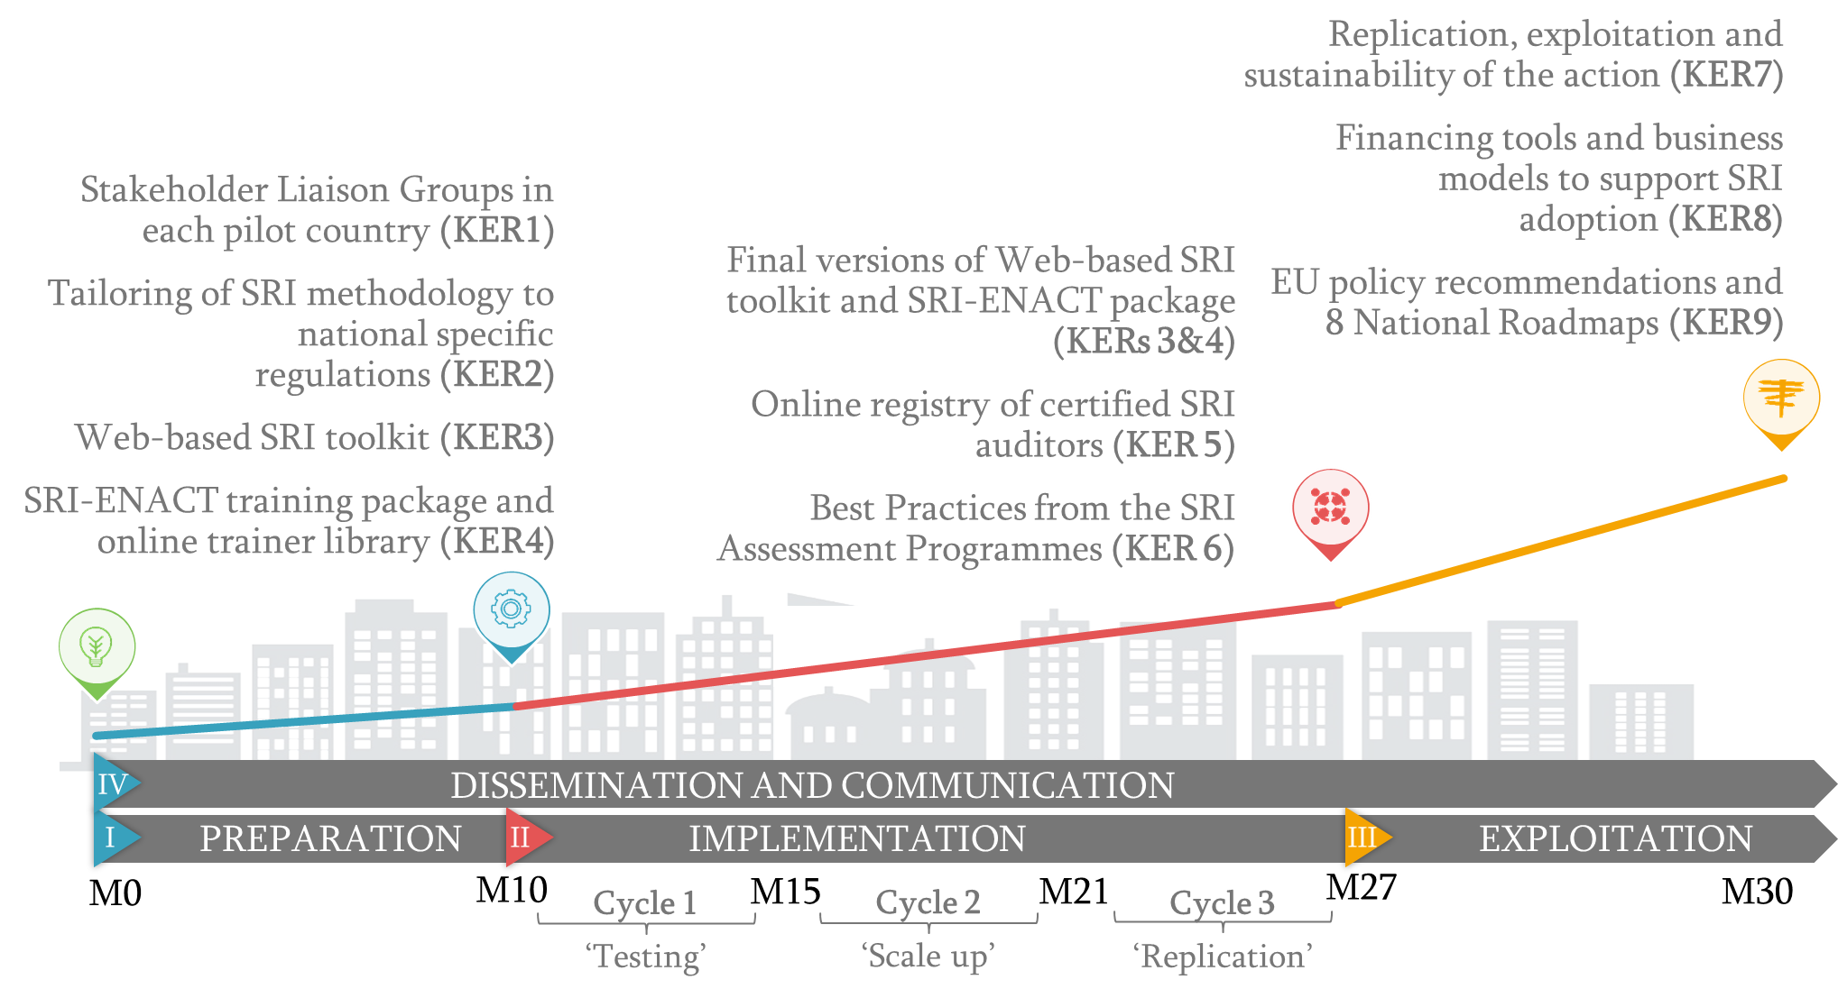
Galvenie projekta atskaites punkti

Slide 21
Paldies par Jūsu uzmanību, nu laiks dziļākam tēmas iztirzājumam!
Projekta īstenošanas laikā Jūs vienmēr varēsit atrast projekta komandu šeit: Ilgvars Francis ilgvars.francis@rpr.gov.lv (projekta koordinators Latvijā), Agris Kamenders (vadošais eksperts) agris.kamenders@rpr.gov.lv, Aija Zučika (eksperte) aija.zucika@rpr.gov.lv un Jūlija Jaunrodziņa julija.jaunrodzina@rpr.gov.lv (komunikācijas aktivitātes)

